Slide 1


{
SK네트웍스 Family AI 캠프 2기
{
*
최종 프로젝트
1
2
sLLM활용한
3
*
AI SI Agent개발
4
5
# 3Team( ) {
// 팀원 . 한병찬, 임영훈, 정원형, 이재호, 허우영 - ]
6

Slide 2
{
SK네트웍스 Family AI 캠프 1기
*
PART 01
프로젝트 개요

Slide 3



{
SK네트웍스 Family AI 캠프 1기
AI Agent
*
작업 받은 지시에 대해 자율적으로 목표를 설정하고
환경과 상호작용하며 다양한 작업을 수행할 수 있는 인공지능 시스템
Notes:
ai agent라는게있다

Slide 4
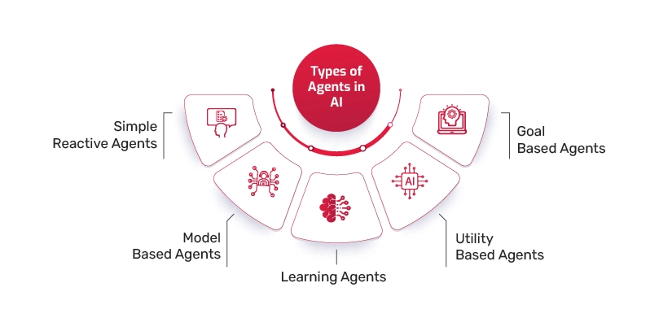
{
SK네트웍스 Family AI 캠프 1기
*
Notes:
agent가

Slide 5
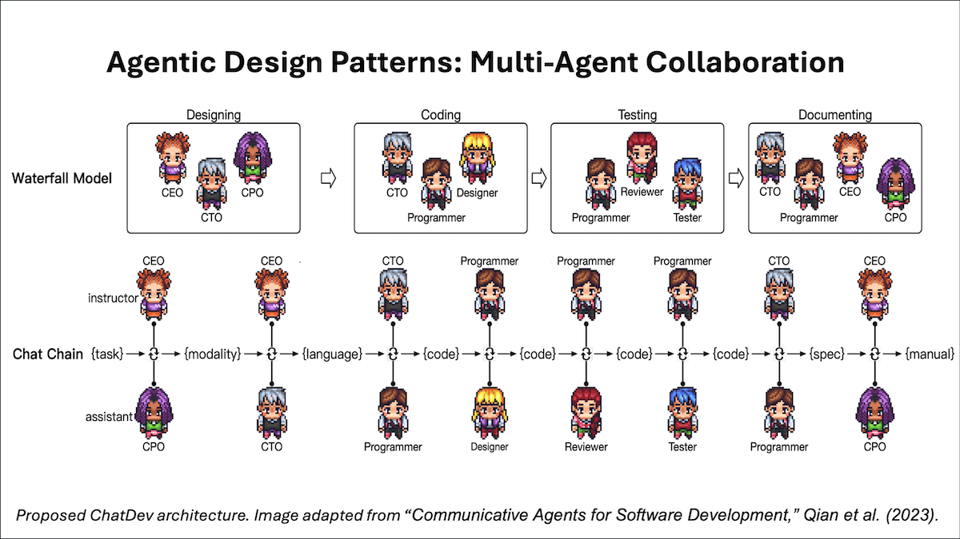
{
SK네트웍스 Family AI 캠프 1기
계층 구조가 있는 목표 지향적 멀티 에이전트
*
Notes:
다수의 에이전트들에 각자의 역할과 책임을 부여하고, 요청받은 업무, 프로젝트를
실제 직장에서 진행되는 협업 워크플로우를 모방해서 수행할 수 있도록 함
각각 에이전트의 직무, 직위를 프롬프트로 구성하고
요청받은 ChatChainConfig를 조합된 Phase들의 기능을 횟수에 따라 순차적으로 수행하도록 하는것임

Slide 6
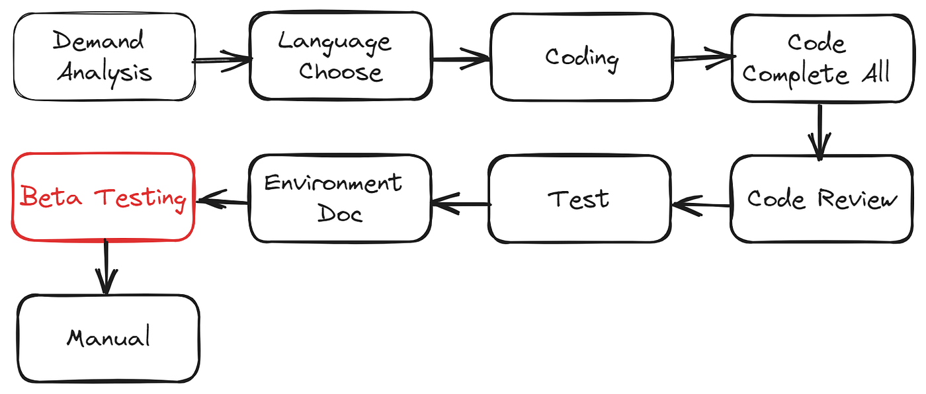
{
SK네트웍스 Family AI 캠프 1기
*

Slide 7
{
SK네트웍스 Family AI 캠프 1기
타겟 고객
*
대기업 및 IT 서비스 기업
중소기업 및 스타트업
비개발 전문 분야의 기업

Slide 8
{
SK네트웍스 Family AI 캠프 1기
*
비즈니스 컨셉
성능 검증을 위한 웹 서비스를 제공
구매하고자 하는 기업에 배포

Slide 9
{
SK네트웍스 Family AI 캠프 1기
비즈니스적 목표
*
비용 효율성 개선
효율적인 프로젝트 관리
중소기업 및 스타트업을 위한 진입 장벽 완화
투명한 개발 프로세스 제공

Slide 10










PART 1
*
프로젝트 기능
SK네트웍스
Family AI 캠프 1기
1
사용자의 개발업무 발주
사용자 발주 업무
상황,이력 열람
2
3
Agent간 업무 분석, 개발, 코드리뷰, 테스트, 문서작성 업무 수행
실행 중인 Phase전달
실행후 기록된 로그내역 전달
4
5
웹 화면에 나타남
확인 페이지에 나타남
6

Slide 11
{
SK네트웍스 Family AI 캠프 1기
*
PART 01
프로젝트 구성

Slide 12
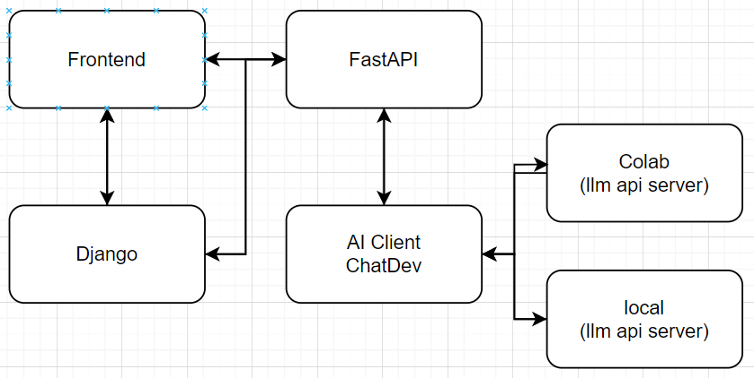
{
SK네트웍스 Family AI 캠프 1기
서비스 아키텍처
*

Slide 13




PART 1
*
기술스택
SK네트웍스
Family AI 캠프 1기
1
서버
배포
DB
2
3
React
Django
FastAPI(DLLS)
로컬머신(DLLS client)
(AI Agent)
Colab
Github Actions
AWS
MySQL
Redis
4
5
6

Slide 14





PART 1
*
팀원분담
SK네트웍스
Family AI 캠프 1기
1
Frontend
Backend
FastAPI
LocalMachine
inference server
2
임영훈
정원형
이재호
허우영
이재호
한병찬
한병찬
3
4
홈화면
업무 요청화면
로그인
DLLS구성
추론서버 배포 api연결
모델 개발
AI Agent 베이스
탬플릿(Chatdev)
코드 개선, 수정
·CI/CD
5
6

Slide 15
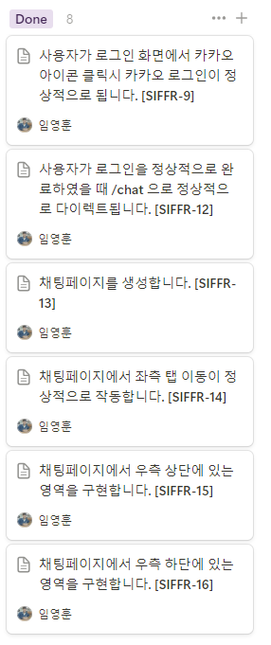
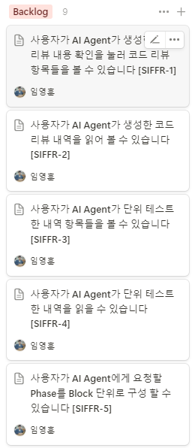
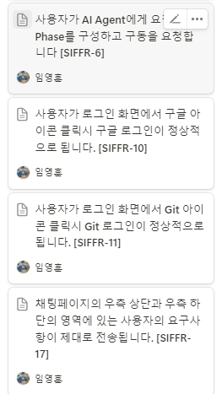
{
SK네트웍스 Family AI 캠프 1기
Frontend
*

Slide 16
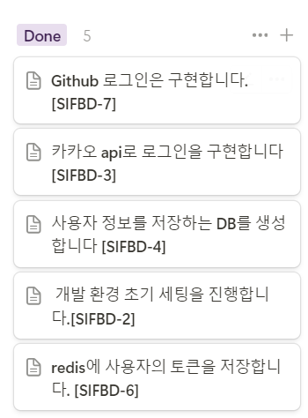
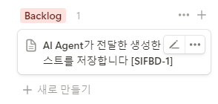
{
SK네트웍스 Family AI 캠프 1기
Backend - Django
*

Slide 17
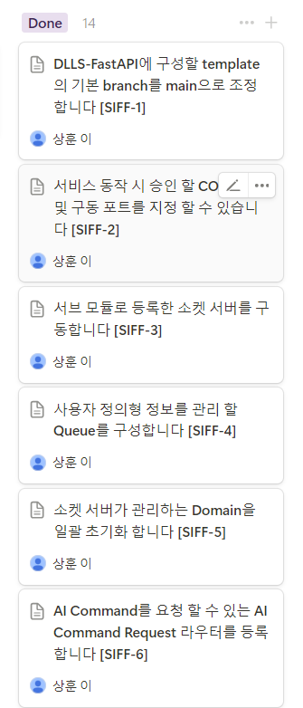
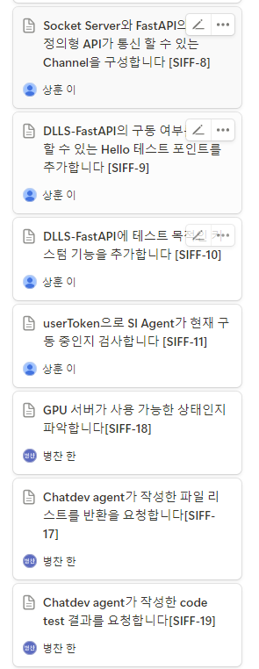
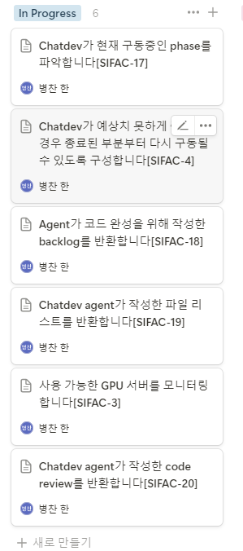
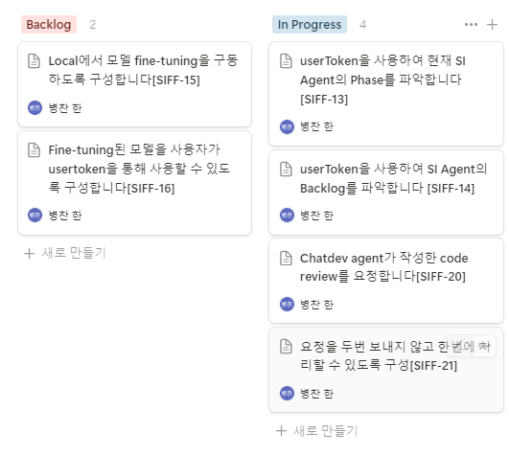
{
SK네트웍스 Family AI 캠프 1기
Backend - FastAPI
*
Notes:
dlls 소켓통신 연결관련 작업, ai client로 보내는 요청(요청 작업 진행상황, 결과물 반환, gpu서버 모니터링 등)

Slide 18
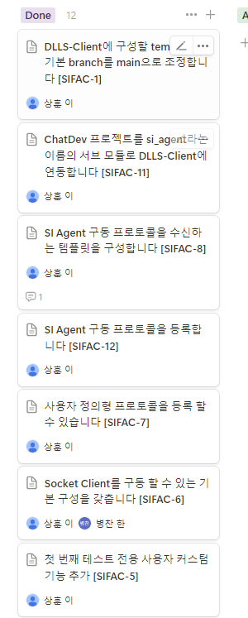
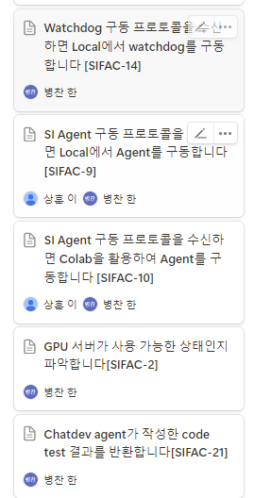
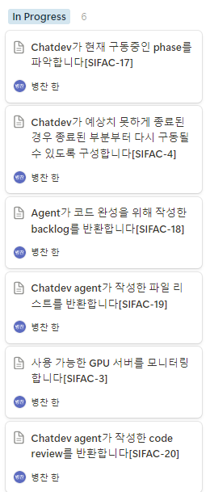
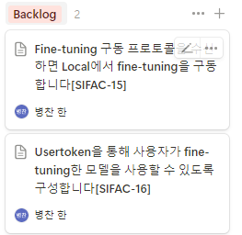
{
SK네트웍스 Family AI 캠프 1기
AI Client
*

Slide 19
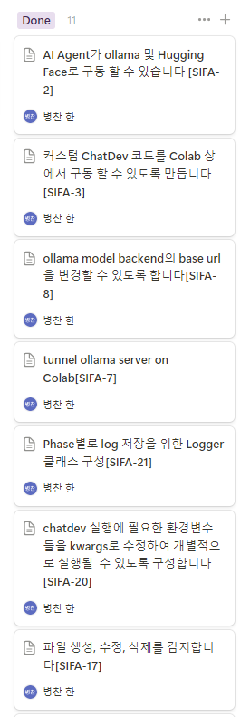
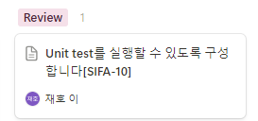
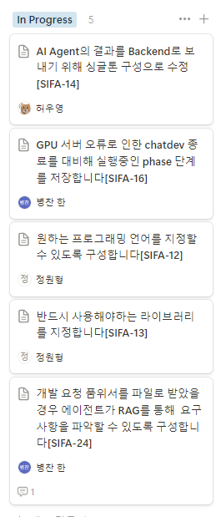
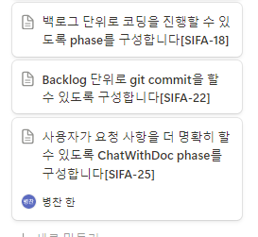
{
SK네트웍스 Family AI 캠프 1기
Agent
*

Slide 20
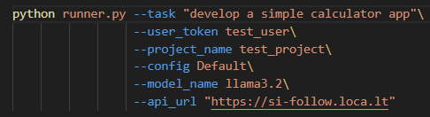
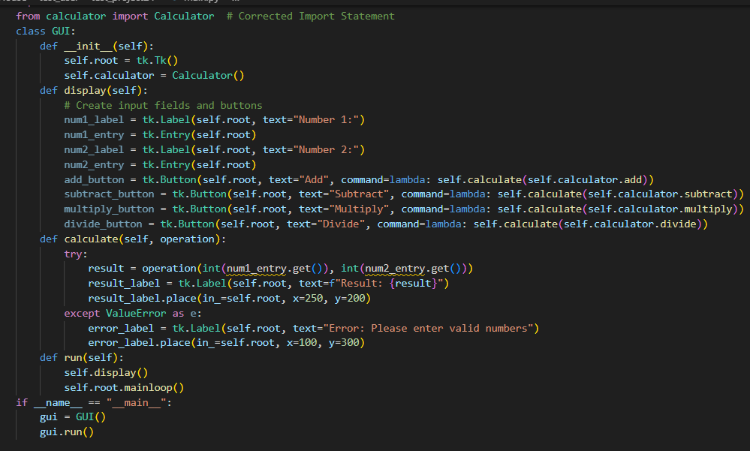
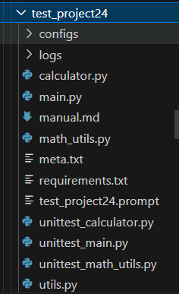
{
SK네트웍스 Family AI 캠프 1기
*
Notes:
백로그, 커밋, 기존코드 기반 추가기능 구현

Slide 21
{
SK네트웍스 Family AI 캠프 1기
작업 목표
*
백로그 단위 코드 작성
작성된 백로그 단위 별 커밋
기존코드 기반 추가 기능 구현
기존 구현 기능 성능 개선 버그 수정
요구 사항 이해와 추론 성능 개선을 위해 RAG 도입
Notes:
백로그, 커밋, 기존코드 기반 추가기능 구현

Slide 22
{
SK네트웍스 Family AI 캠프 1기
목표 결과
*
사용자 등록 및 로그인 기능이 포함된 CRUD 애플리케이션
관계형 데이터베이스에서 여러 테이블을 사용한 복잡한 쿼리 작성
주요 기능에 대한 단위 테스트 코드 작성 및 테스트 커버리지 보고서 생성

Slide 23
{
SK네트웍스
Family AI 캠프 1기
*
{
Thank you
[ ]
*
# 1Team( ) {
presenter : = 홍길동 ; / 팀명
// 팀원 . 장보고. 신사임당. 이순신 - ]

